Slide 1
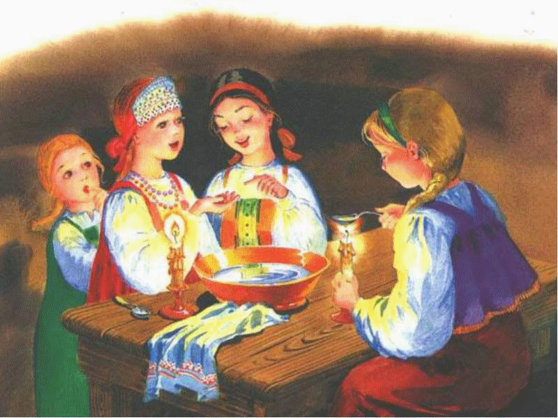
Катерини
7 грудня - День великомучениці Катерини, чи, як звичайно це свято в народі називається, «Катерини», є свято дівочої долі Напередодні цього свята колись парубки постили, щоб Бог послав їм добру жінку. В самий же день свят, сьомого грудня, дівчата ворожать і закликають долю.

Slide 2
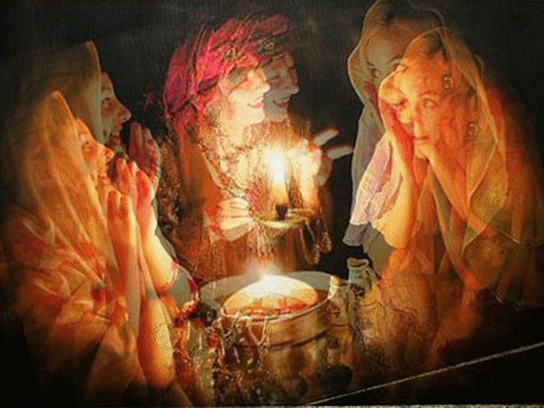
ДЕНЬ АНДРІЯ ПЕРВОЗВАННОГО
День св. Андрія Первозванного припадає на 13 грудня. З давніх-давен у ніч під Андрія дівчата ворожать. Може, не зовсім щиро, та все ж десь там, „глибиною душі” дівчина вірить, що „Андрієва ніч” допоможе їй пізнати свою долю — дізнатися, чи вийде вона наступного року заміж, а чи доведеться знову дівувати цілий рік.

Slide 3
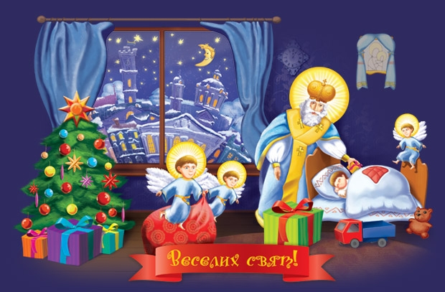
Свято Святого Миколая
На 19 грудня
припадає Свято Святого Миколая. Вважається, що дітям, які гарно поводили себе протягом року, він підкладає під подушку подарунки та солодощі, а хто не дуже добре – різочку.

Slide 4
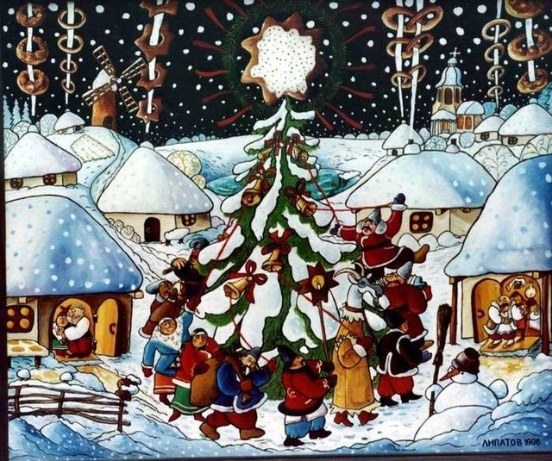
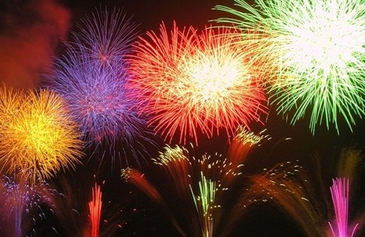
Новий рік
31 грудня – 1 січня

Slide 5
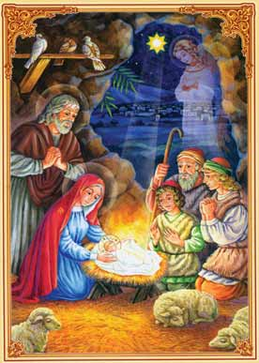
Різдво
Щедрий вечір
6 січня відзначається православне свято Різдво Христове – народження Ісуса Христа.
Щедрого вечора усі чекають на появу першої зірки на небі. Як тільки вона з'явиться – сідають за стіл. Українською традицією є, щоб на столі було дванадцять пісних страв – кутя, риба, пампушки, картопля, хрін із буряком, пироги з капустою, налисники, вареники з картоплею, оселедець, квашені огірки, часник, квашені помідори тощо. Кожна родина страви вибирає самостійно, але КУТЯ є основною стравою.

Slide 6
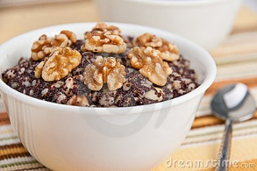
КУТЯ
КУТЯ — відварені у воді зерна пшениці або ячменю з медом, маком та горіхами.
Готується тричі: на Святий вечір — Багата кутя, перед старим Новим роком — Щедра кутя й у переддень Водохрещ —Голодна кутя.

Slide 7
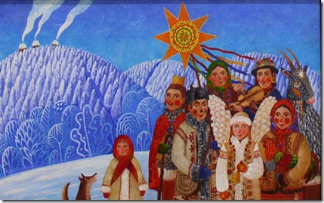
Колядки. Вертеп.
Вертеп — старовинний пересувний український ляльковий театр, де ставили релігійні і світські (переважно жартівливі та іронічні) п'єси; відтворена стайня з народженням Христа.
У свято Різдва учасники Вертепу виконують колядки – колядують.
Поміж ними є персонажі – Коза, Чорт, Ангел, Король та под.
За пісні колядників частують.

Slide 8
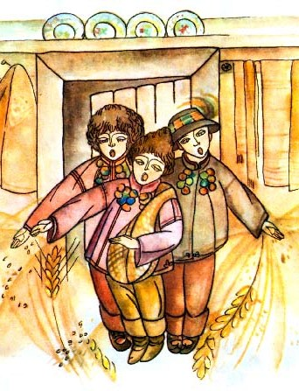
Другий щедрий вечір. Маланки та Василя.
13-14 січня
Повторно виконується ритуал вечері, що була 6 січня, але вже дозволяються м'ясні страви.
Виконуються колядки.
Молоді хлопці зранку 14 січня ходять сіяти зерно – щоб в домах було багатство. При цьому говорять вірші («Сію-сію посіваю, щастя, радості бажаю…»). За це господар має дати гроші хлопцю-сійнику.

Slide 9
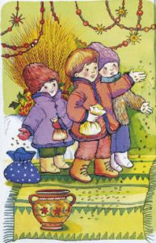
Старий Новий рік
14 січня
Українці вірять, що в цей день першим в хату має зайти чоловік – тоді цілий рік буде багатий та щасливий. Посівальники ходять цілий день 14 січня, щоб обійти кожну хату – принести багатство в кожну сім'ю.

Slide 10
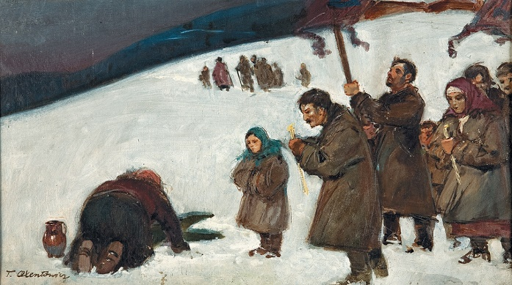
Свято Водохреща
19 січня
Водохреща (Хрещення Господнє) – народно-православне слов'янське свято, що припадає на 19 січня. Один з великих річних свят. У цей день закінчувалися зимові свята, відбувалося освячення водойм, купалися в ополонці і починали готуватися до зимового весільного сезону.

